Slide 1

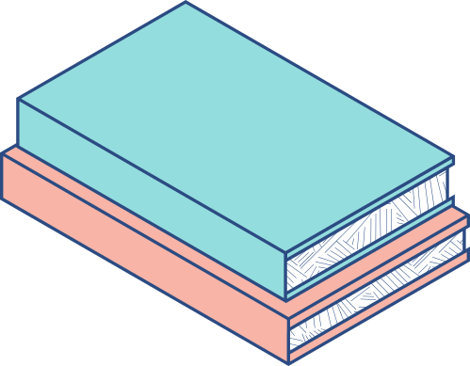




Não Linearidade de Features e Parâmetros
Por Emanuel Lopes Silva e Matheus Costa Alves

Slide 2
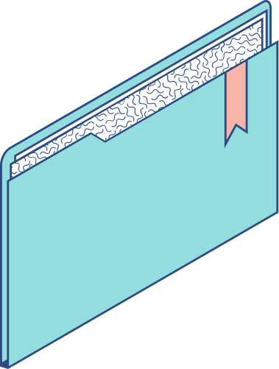
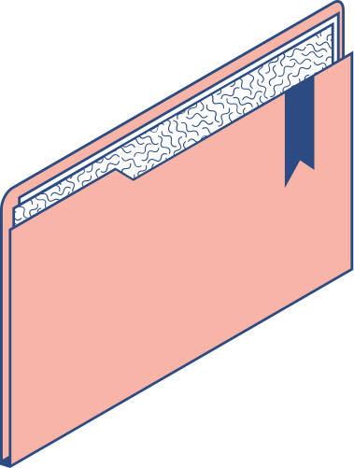
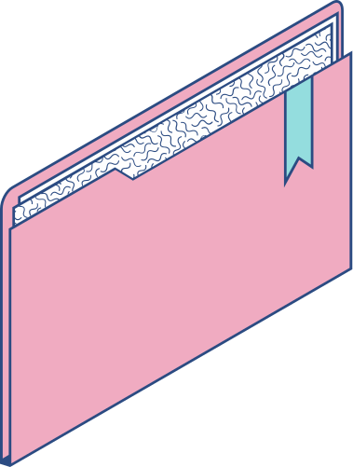
Sumário
PRINCIPAIS TÓPICOS DISCUTIDOS NESTA APRESENTAÇÃO
Conceitos Gerais
Definição Geral....................................................................................................4
Linear vs Não Linear.....................................................................................5
Não Linearidade de Features..........................................................................7
Limitações dos Modelos Lineares......................................................11
Engenharia de Features..............................................................................14
Interações entre Variáveis.......................................................................22
Não Linearidade de Parâmetros.................................................................26
Modelos Com Parâmetros Não Lineares..................................29
Consequências da Não Linearidade dos Parâmetros.34
Redes Neurais.....................................................................................................39
Funções de Ativação.....................................................................................43
Teorema da Aproximação Universal............................................49
Limitações e Implicações..........................................................................52
2

Slide 3

Conceitos Gerais
3

Slide 4
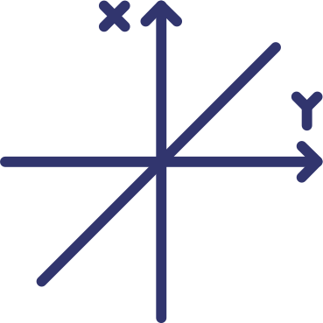
Definição
A não linearidade representa uma situação em que a relação entre os elementos de um sistema não é proporcional, direta ou simples
4

Slide 5
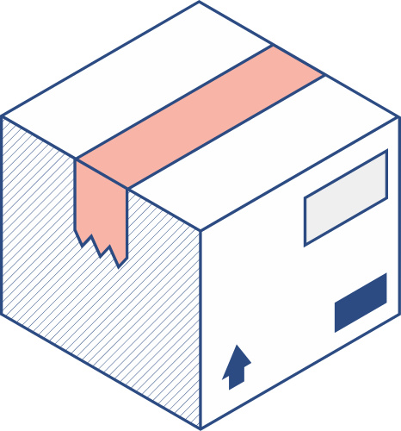
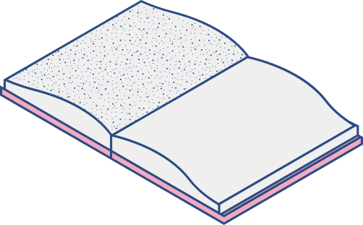


Não Linear
Linear
A relação entre variáveis não é proporcional.
Gráfico: curvas, parábolas, ondas, etc.
Uma relação proporcional entre variáveis.
Gráfico: sempre uma reta (em 2D) ou plano (em 3D).
5

Slide 6
Não Linear
Linear
Mais flexíveis: podem modelar padrões complexos.
Não seguem uma única inclinação.
Pequenas mudanças em x podem causar grandes mudanças em y.
Simples de interpretar.
Coeficiente angular (a) e linear (b) definem a relação
Proporcionalidade constante: Dobrar x dobra y.
6

Slide 7



Não Linearidade de Features
7

Slide 8

Não Linearidade das Features
Não linearidade de features significa que os dados de entrada apresentam padrões complexos que não podem ser separados ou modelados por uma função linear simples
As interações entre variáveis podem ser curvas, dobradas ou altamente interdependentes
Os dados do mundo real não seguem relações diretas do tipo "aumenta um pouco aqui, aumenta um pouco ali"
8

Slide 9
Por Que a Não Linearidade de Features é Necessária?
1
2
3
4
5
Motivo
Motivo
Motivo
Motivo
Motivo
Padrões em imagens, sons, textos e dados financeiros não podem ser separados ou explicados apenas por linhas retas ou planos.
Um modelo linear só consegue aprender relações proporcionais e diretas
Não Linearidade Ajuda a chegar Generalização para Novos Casos
Permite o aprendizado de padrões complexos.
Dados Reais, na maioria das vezes, têm interações complexas entre variáveis
9

Slide 10





Importância de Modelar Padrões Complexos
A Maior Parte do Mundo Real Não É Linear
Modelos Lineares São Limitados
Flexibilidade e Capacidade de Representação
Diagnóstico Médico
Detecção de Fraudes
Processamento de Linguagem
Reconhecimento de Imagens
10

Slide 11

Limitações de Modelos Lineares Frente aos Dados
11

Slide 12
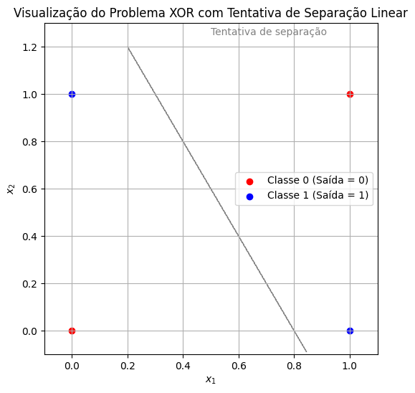
Exemplo: XOR
Motivo
Não há reta que separe as classes.
12

Slide 13
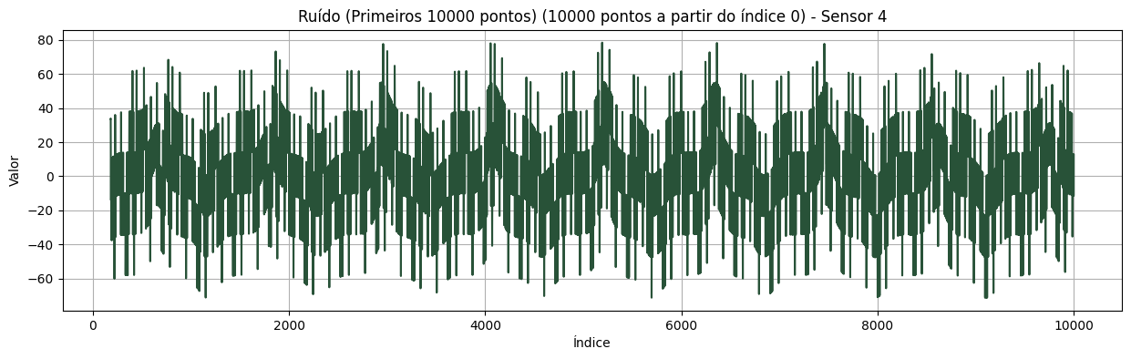
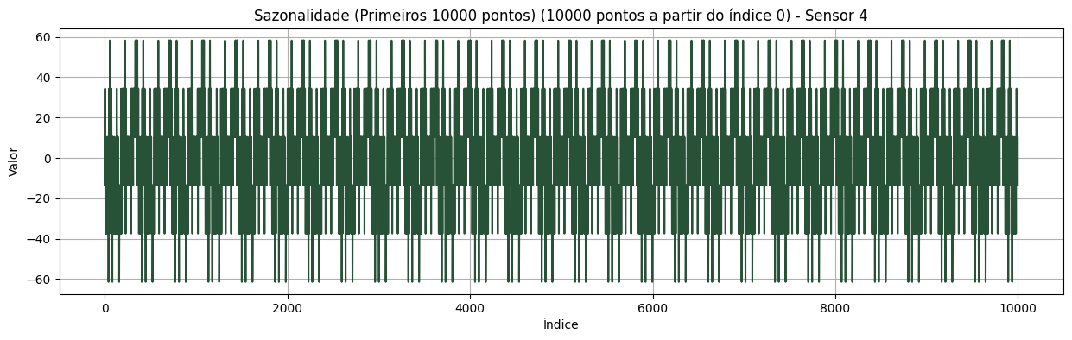
Exemplo: Sazonalidade e Ruído
13

Slide 14
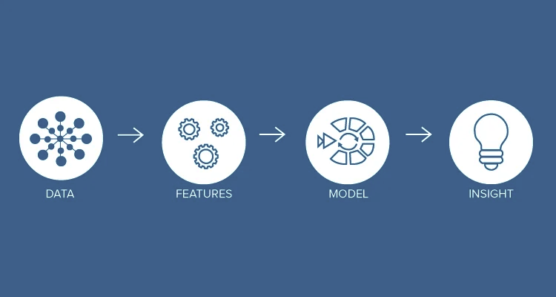
Importância da Engenharia de Features
14

Slide 15


O que é Engenharia de Features?
Criar, combinar e editar features
Auxilia o modelo a enxergar padrões complexos com uma representação mais adequada
15

Slide 16
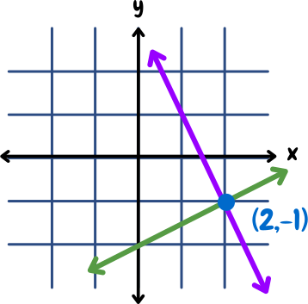
Por Que Fazer Isso?
Muitas vezes, os dados não são linearmente separáveis em sua forma original
Como “Linearizar” o Problema
Dessa forma, temos que adaptar para o modelo poder entender
Melhora as habilidades de comunicação dos alunos
Pode-se criar uma nova feature baseada em uma combinação não linear das variáveis
Os alunos têm acesso a diferentes canais onde podem se comunicar e colaborar com professores e colegas.
Criar novas features ajuda a expor padrões escondidos no espaço original
16

Slide 17

Exemplo: XOR
Deve-se criar uma Nova Feature
01
02
O que Representa?
Z é uma feature de interação:
Quando X1=0 ou X2 = 0, Z= 0 → Nenhuma interação ocorre
Quando X1 = 1 e X2 =1, Z=1 → Existe uma interação única que diferencia o ponto
A ideia é adicionar uma nova dimensão ao problema, para desenrolar a complexidade
Z = X1 x X2
Agora, o problema tem três dimensões: X1, X2 e Z
17

Slide 18
Exemplo: XOR
Como isso Resolve o Problema?
03
04
Intuição Geométrica
No plano X1 e X2​, os pontos estão embaralhados, não dá para traçar uma linha reta que separe as classes
Quando usamos Z=X1 x X2​, projetamos os dados em um eixo onde a separação linear é possível, ao adicionar uma nova dimensão
Agora o modelo pode usar Z como base para uma decisão linear simples:
Quando Z=1, a classe é 0
Quando Z=0, a classe é 1
É a tentativa de capturar uma relação não linear escondida nos dados originais X1 e X2
18

Slide 19
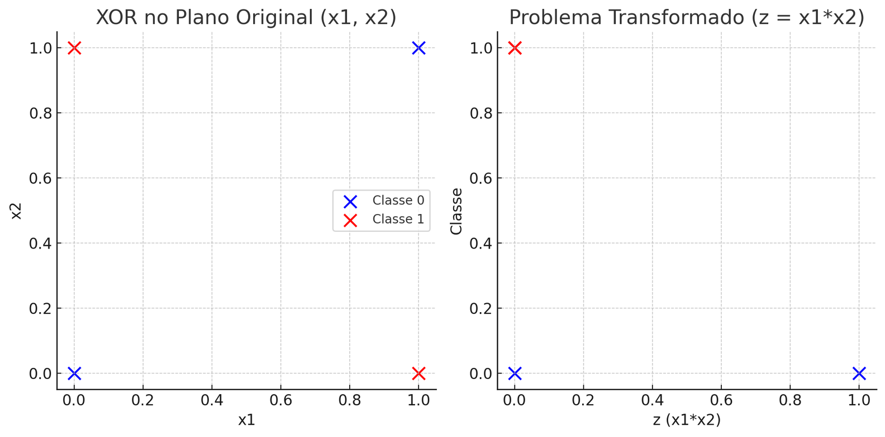
Exemplo: XOR
19

Slide 20
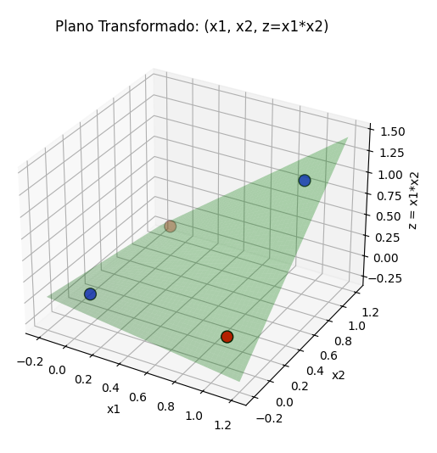
Exemplo: XOR
20

Slide 21


Limitações da Engenharia de Features
Conhecimento Especializado
Muitas Interações
É preciso entender o problema profundamente para saber quais variáveis combinar
Em imagens, áudio e texto, são necessários milhares ou milhões de interações complexas
Risco de Omitir Padrões Importantes
Sem a feature certa, o modelo linear não consegue aprender o padrão
21

Slide 22




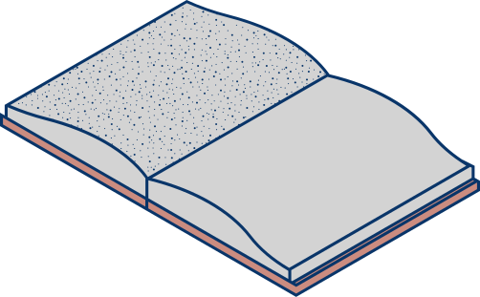

Interações entre Variáveis
22

Slide 23



O que são interações entre variáveis?
Definição
Interação entre variáveis ocorre quando o efeito combinado de duas (ou mais) variáveis não pode ser explicado apenas pela soma de seus efeitos individuais
23

Slide 24
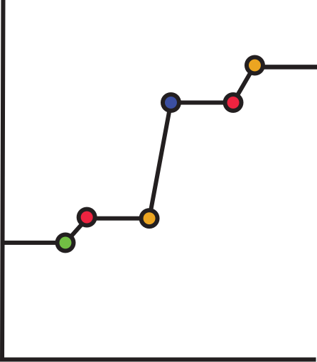
O que são interações entre variáveis?
Para que serve?
Interações entre variáveis criam padrões complexos que não podem ser aprendidos por modelos lineares simples
Capturar essas interações é o que permite entender fenômenos do mundo real, como doenças, imagens e comportamento humano
24

Slide 25


Exemplos
Reconhecimento de Dígitos
Diagnóstico Médico
Em problemas de saúde, a interação entre variáveis como altura, idade e dieta é fundamental
O risco de uma doença não depende apenas de cada fator isoladamente, mas do efeito combinado entre eles
No reconhecimento de imagens, como identificar letras ou números escritos à mão, cada pixel isolado não diz muita coisa
O que realmente importa são os padrões formados pela interação entre vários pixels (linhas, bordas, formas)
25

Slide 26


Não Linearidade de Parâmetros
26

Slide 27
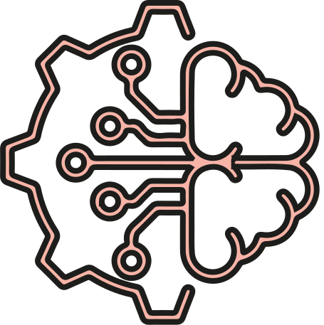
Não Linearidade dos Parâmetros
Não linearidade de parâmetros significa que o efeito de cada parâmetro no resultado final não é mais proporcional, direto e simples. Isso abre espaço para modelos muito mais ricos, capazes de capturar fenômenos reais mais complexos
Ela precisa envolver funções não lineares (como ReLU, Sigmoid, Tanh) que quebrem a linearidade
Pequenas mudanças nos parâmetros podem causar grandes saltos ou oscilações no resultado
27

Slide 28
Por Que a Não Linearidade de Parâmetros é Necessária?
1
2
3
Motivo
Motivo
Motivo
Porque Sem Não Linearidade, a Rede Continua Sendo Linear
Permite Aprender Padrões Complexos
Permitir Interações Entre Parâmetros de Forma Não Proporcional
28

Slide 29


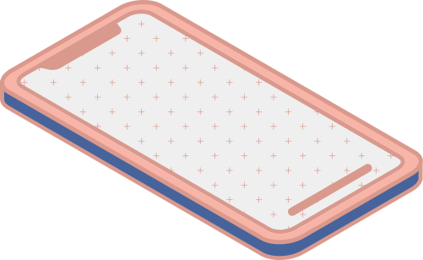
Modelos com Parâmetros Não Lineares
29

Slide 30
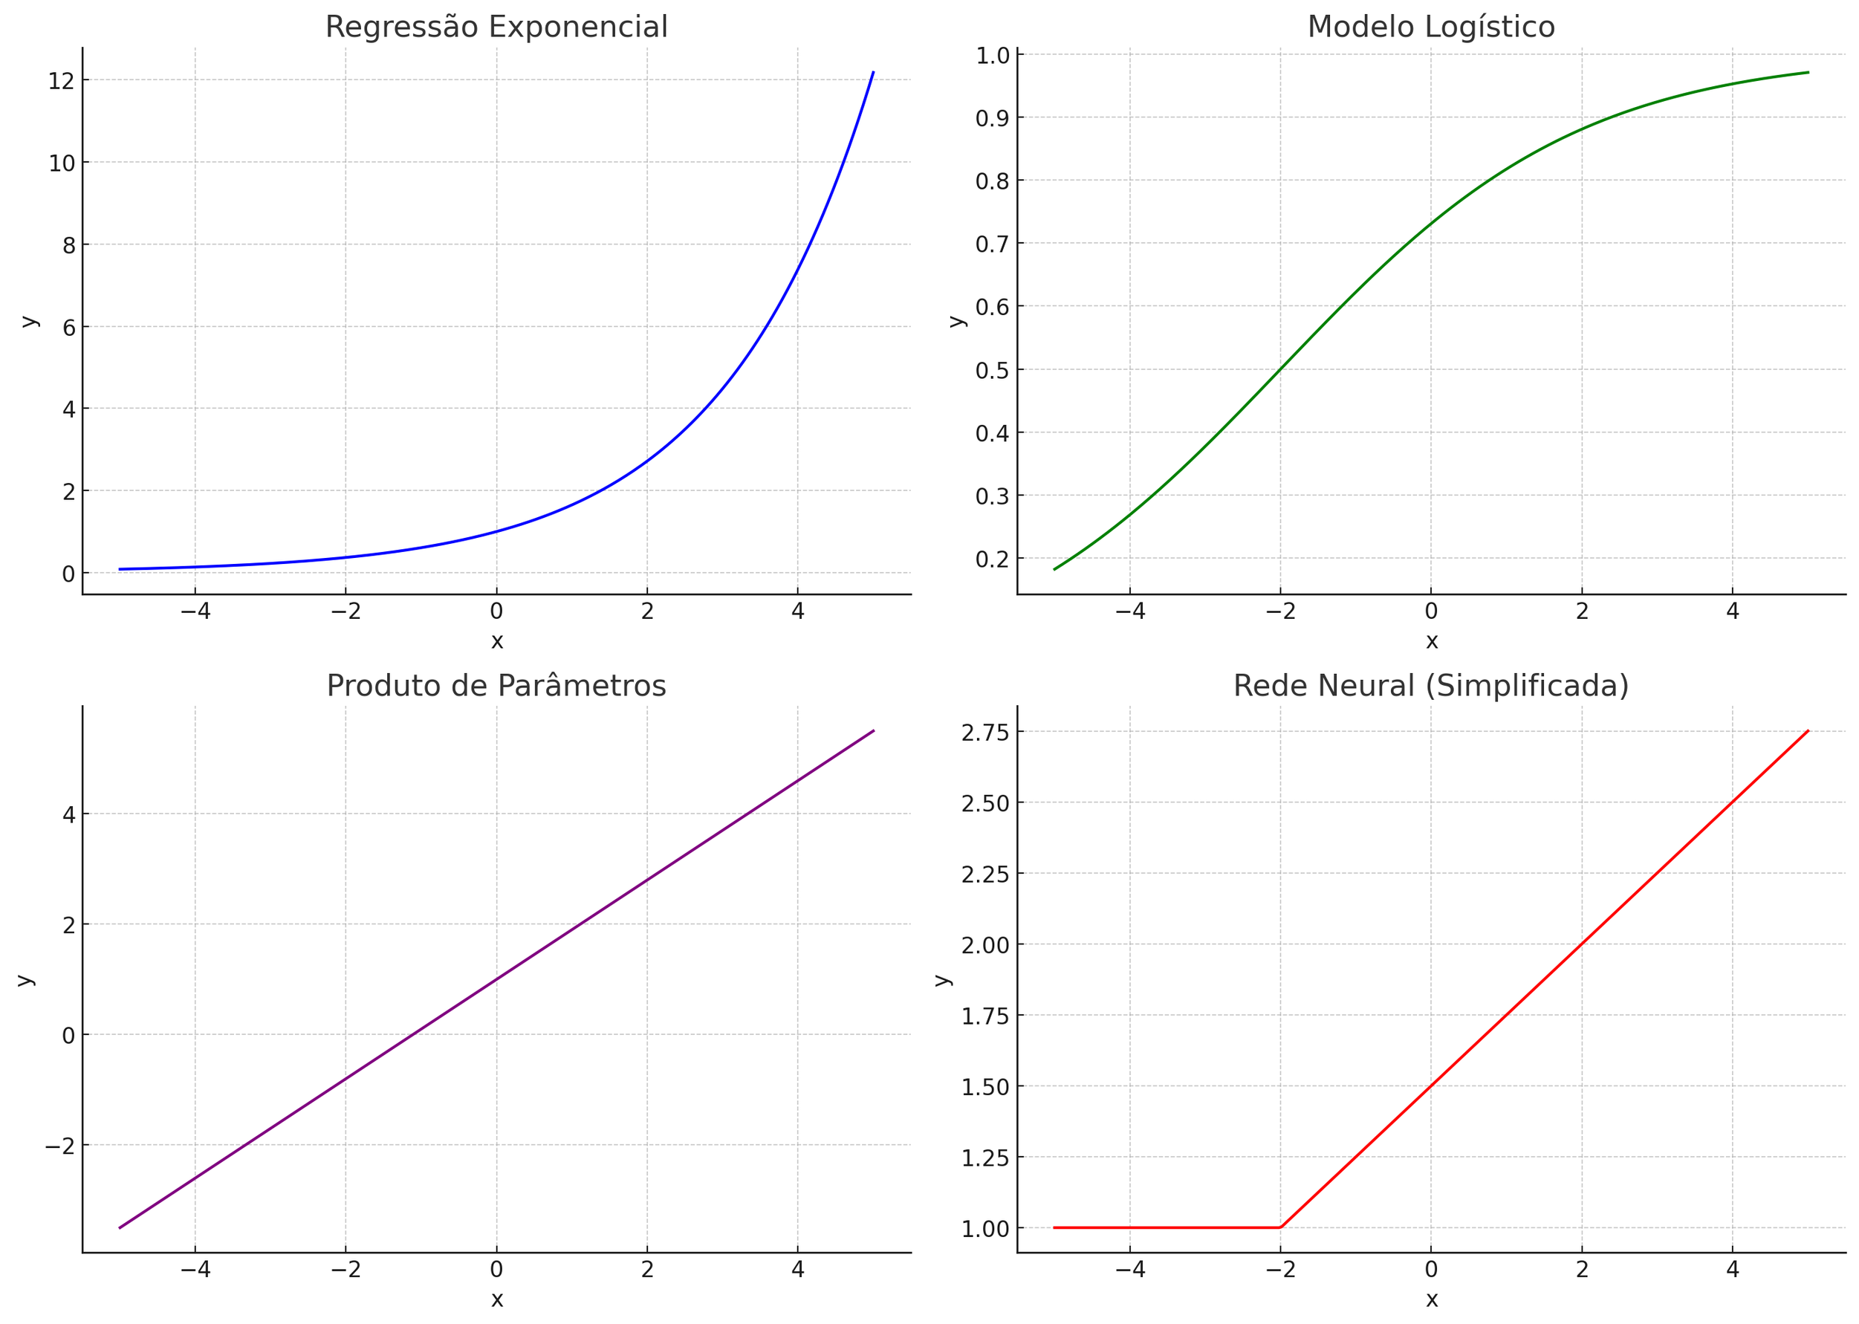
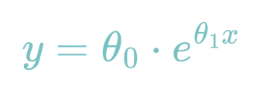
Regressão Exponencial
Equação:
A relação entre os parâmetros e a saída não é linear.
Pequenas mudanças em θ1 causam mudanças exponenciais em Y.
Não é possível resolver com equação normal (álgebra linear); é necessário ajuste iterativo .
30

Slide 31
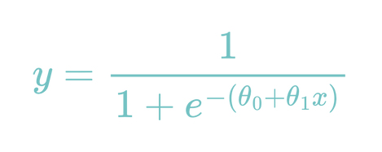
Modelo Logístico
Equação:
Os parâmetros θ0​ e θ1​ estão dentro de uma função sigmoide, o que quebra a linearidade.
A saída é limitada entre 0 e 1, ideal para classificação.
A relação entre os parâmetros e a saída não é proporcional: a sigmoide causa saturação em valores extremos.
31

Slide 32
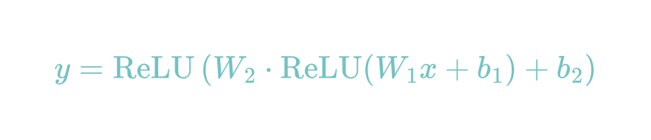
RELU
Equação:
Cada camada aplica uma transformação linear (Wx+b)
Mas depois, a função de ativação (ReLU, Sigmoid, Tanh) quebra a linearidade
A composição de várias camadas não lineares cria um modelo extremamente poderoso
32

Slide 33


Consequências da Não Linearidade dos Parâmetros
33

Slide 34

A Função de Custo se Torna Não Convexa
Função Linear
Modelos com Parâmetros não Lineares
Em uma regressão linear simples, a função de custo tem formato de tigela, onde existe apenas um mínimo global
A função de custo não é mais uma tigela perfeita, ela pode ter múltiplos vales e picos, com múltiplos mínimos locais
34

Slide 35
Não Dá para Resolver com Fórmula Fechada
Modelos com Parâmetros não Lineares
Regressão Linear
Na regressão linear, existe uma fórmula direta para calcular os coeficientes, a Equação Normal
Com não linearidade nos parâmetros, não existe essa fórmula fechada. Você precisa:
Definir uma função de perda
Usar métodos iterativos como gradiente descendente para ir ajustando os parâmetros aos poucos
35

Slide 36
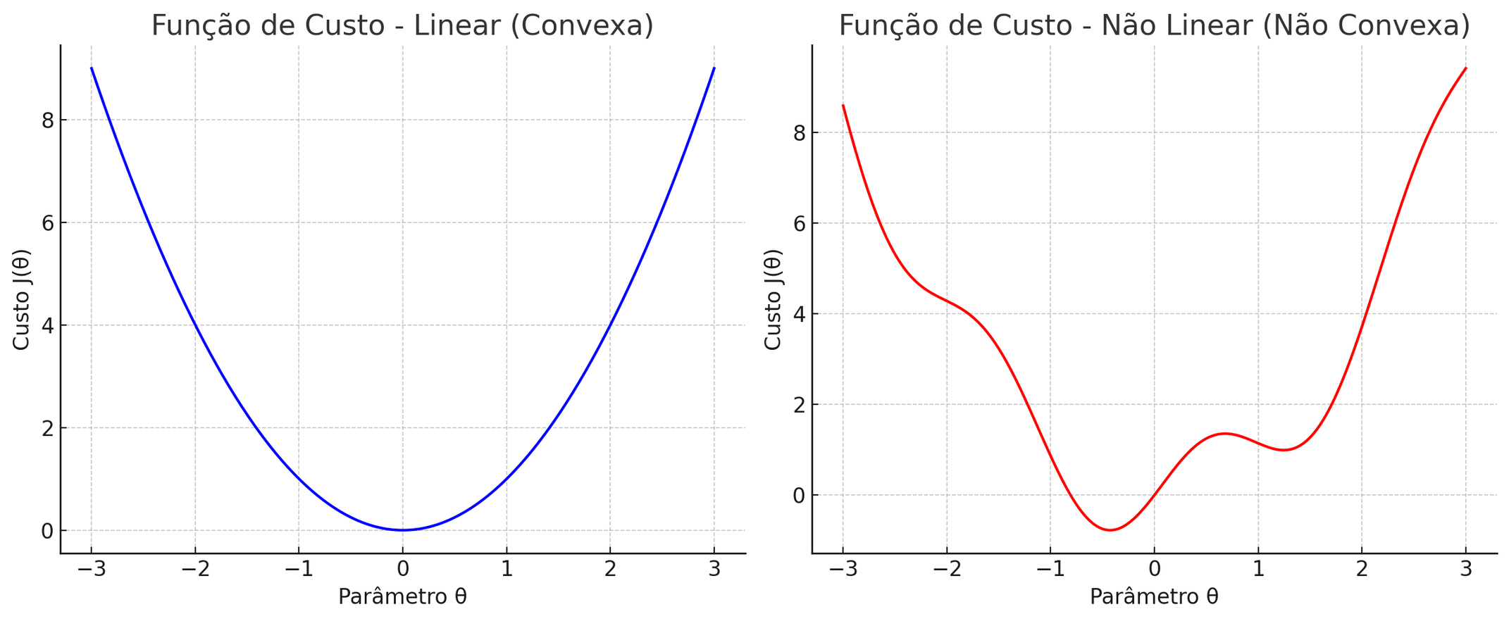
A Função de Custo se Torna Não Convexa
36

Slide 37
Maior Poder de Modelagem
Fenômenos Possíveis de Modelar
Flexibilidade
Capturam curvas complexas, saturações, efeitos exponenciais, limites superiores/inferiores
Conseguem modelar fenômenos que modelos lineares simplesmente não conseguem, como:
Crescimento populacional
Saturação de sensores
Interações complexas em sistemas físicos ou econômicos
37

Slide 38
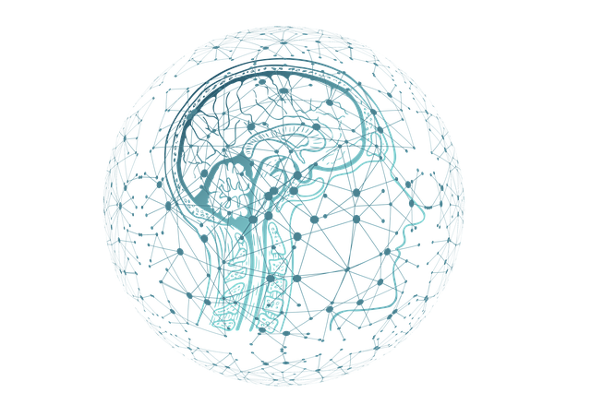
Redes Neurais
38

Slide 39
O que é uma Rede Neural?
Uma rede neural é uma estrutura composta por camadas empilhadas
Cada camada realiza duas operações básicas:
Transformação Linear
Função de Ativação
39

Slide 40

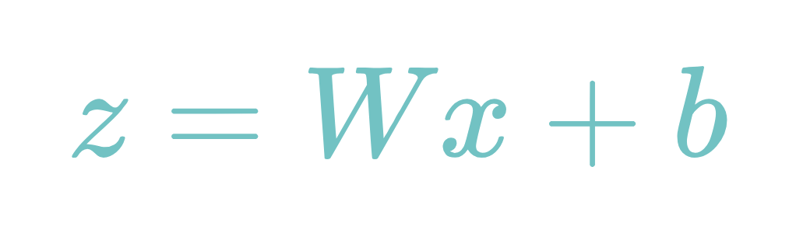
Transformação Linear
Aqui, W(matriz de pesos) e b(vetor de bias) são os parâmetros aprendidos
A relação entre os parâmetros e a saída Z é linear
Se dobrarmos W, Z também dobra
Sem nada além disso, a rede é apenas uma grande equação linear
40

Slide 41
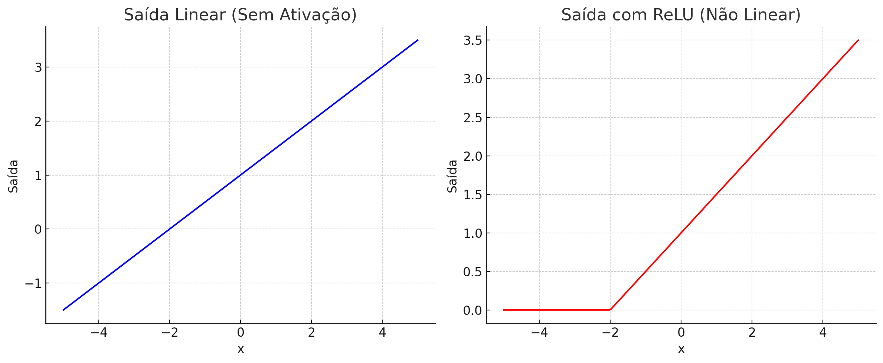
Transformação Linear
41

Slide 42

Funções de Ativação
42

Slide 43

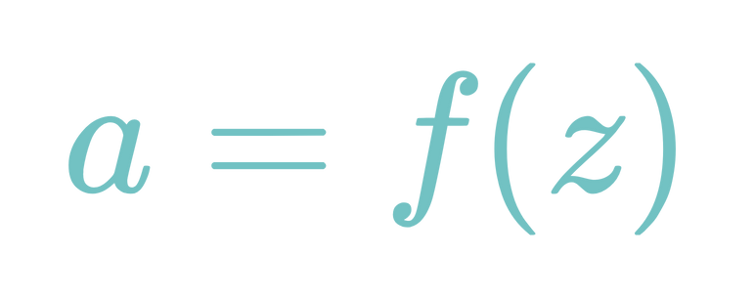
A Fonte da Não Linearidade no Modelo
Por que são importantes?
Fonte da Não-Linearidade
Papel da Função de Ativação
Permite acessar mais recursos
Sem funções de ativação, as redes neurais não seriam neurais, seriam apenas uma grande multiplicação de matrizes
São aplicadas em cada neurônio para "quebrar" a linearidade e permitir à rede aprender padrões complexos
Ela permite que a rede modele relações complexas entre as variáveis e aprenda representações profundas a partir de dados brutos
43

Slide 44
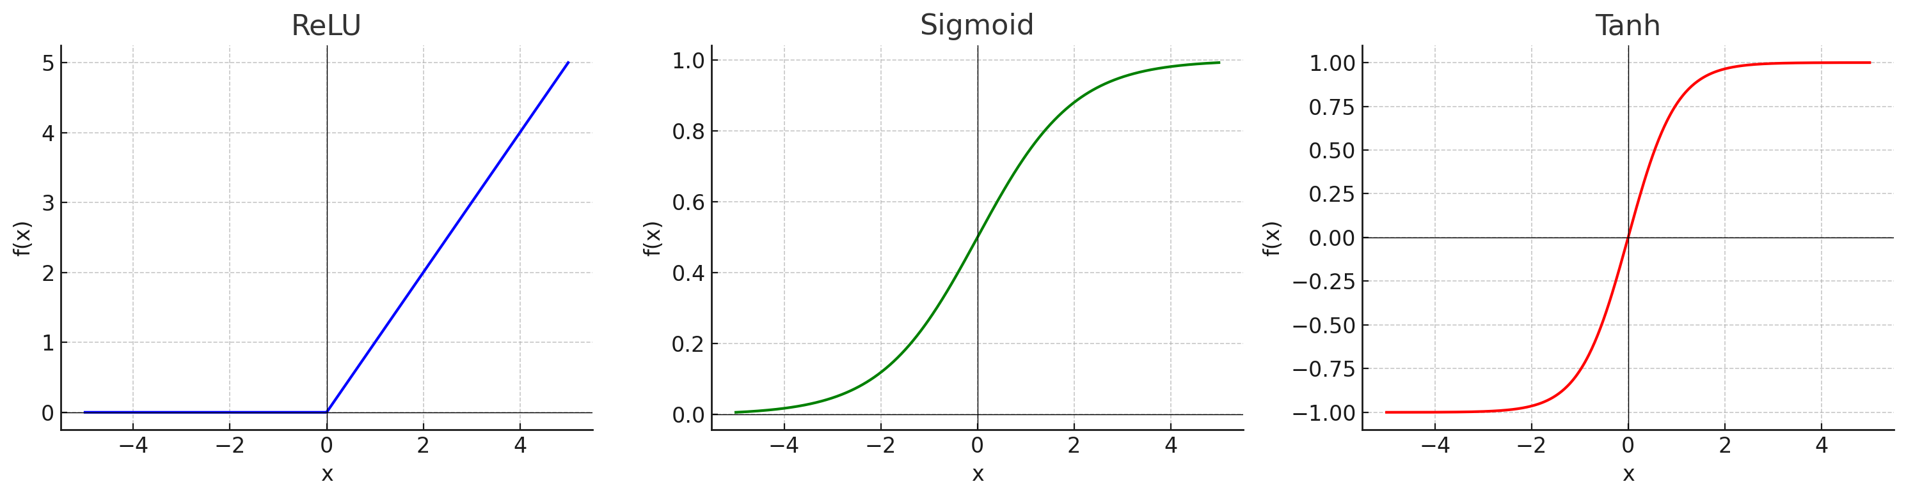
Função de Ativação ReLU
Saída: [0,∞)
A ReLU "dobra" a reta no zero: valores negativos são anulados, valores positivos seguem linearmente
44

Slide 45
Função de Ativação Sigmoid
Saída: [0,1]
Uma curva em "S" , logística
Comprime a saída entre 0 e 1
45

Slide 46
Função de Ativação Tanh
Saída : [-1,1]
Curva em S centrada em zero
46

Slide 47
Teorema da Aproximação Universal
47

Slide 48

Definição do Teorema
Uma rede neural com pelo menos uma camada oculta e funções de ativação não linear pode aproximar qualquer função contínua definida em um intervalo compacto, com qualquer nível de precisão desejada
Redes neurais têm a capacidade teórica de aprender qualquer padrão, desde que haja neurônios suficientes
A Rede Neural só tem essa capacidade só se ela tiver funções de ativação não lineares
48

Slide 49
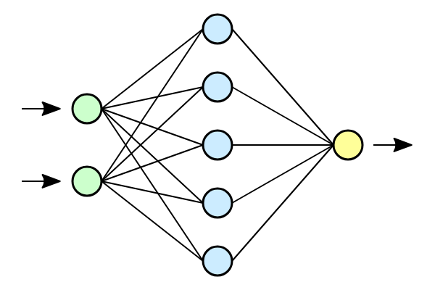
Importância do Teorema
Garante o Potencial das Redes Neurais
A base teórica que justifica o uso de redes neurais para resolver problemas complexos e variados
Traz Segurança Teórica para a Modelagem
O desafio não está mais na capacidade da rede, mas em como treiná-la e configurá-la bem
49

Slide 50
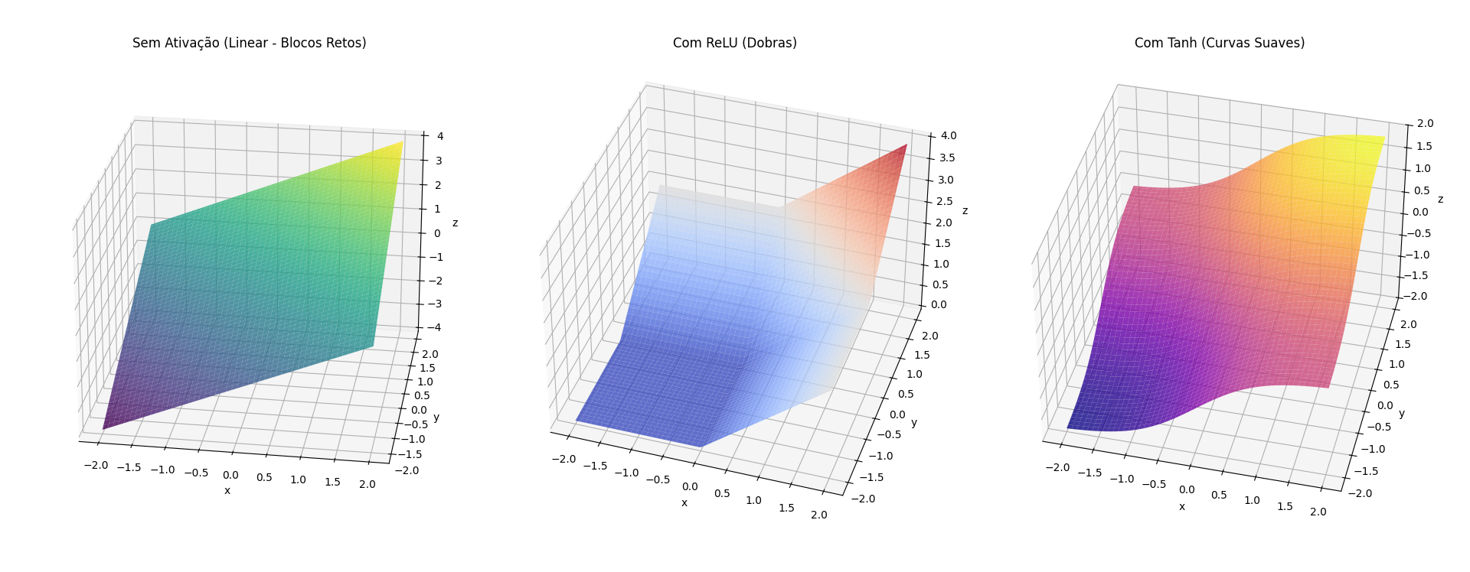

50

Slide 51
Implicações e Limitações
51

Slide 52

Implicações para a Otimização
A função de custo pode ter múltiplos mínimos locais e máximos
A não linearidade nos parâmetros dificulta a otimização
Problemas como saddle points e planos rasos (plateaus) aparecem, complicando a convergência
Exige técnicas de ajuste de aprendizado, como:
Inicialização cuidadosa dos pesos (Xavier, He)
Métodos avançados de otimização: momentum, Adam, RMSProp
Ajuda os alunos a se preparar para o futuro
52

Slide 53


Overfitting e Generalização
Overfitting
Regularização
Quando o modelo fica muito flexível, ele pode aprender demais:
Não só os padrões reais do dado, mas também os ruídos e variações aleatórias
O modelo vai muito bem no treino, mas vai mal em novos dados
Para evitar overfitting, usamos regularização:
L2
Dropout
Desafio
Queremos um modelo flexível o suficiente para aprender o padrão, mas não tão flexível a ponto de aprender o ruído
53

Slide 54

O Resto da apresentação ocorrerá no Ipynb!
54

